Slide 1
“Siamo stanchi di diventare giovani seri,
o contenti per forza, o criminali, o nevrotici:
vogliamo ridere, essere innocenti, aspettare qualcosa dalla vita,
chiedere, ignorare,
Non vogliamo essere subito già così sicuri.
Non vogliamo essere subito già così senza sogni”.
Pier Paolo Pasolini

Slide 2
“… mi è capitato di vedere un giovane adolescente e di pensare tra me: «E’molto strano, non dice quasi niente, ma sta seduto lì con quello stupido sogghigno sul viso»
Non riuscivo a capire chi mi facesse venire in mente.
La mattina dopo mentre mi facevo la barba, l’ho visto nello specchio, ecco perché mi era così familiare.
Si supponeva che questo giovanotto fosse un adolescente, non si supponeva che fosse l’analista, non si supponeva che aveva qualcosa da insegnarmi.
Si supponeva che io lo analizzassi.
Ma di fatti reggeva uno specchio in cui io potei vedere la mia faccia, però non la riconobbi. “
W. Bion

Slide 3
“Noi siamo infinito!”
Viaggio attraverso l’Adolescenza
A cura della
Dott.ssa Ambra Proietti
Psicologa clinica

Slide 4
L’adolescente è abitato più di tutti gli altri dalla mancanza : diviso dall’infanzia che sta per perdere e la vita adulta che gli sta di fronte come una terra sconosciuta…

Slide 5
rimaneggiamenti psichici che l’adolescente si troverà a compiere sono:
Una modificazione del
corpo con l’avvento dei
caratteri sessuali
secondari e un eccesso
pulsionale

Slide 6
Lavoro di lutto della propria identità di bambino per assumere un’identità adulta
“ Crescere è per natura un atto aggressivo”
D. Winnicott

Slide 7
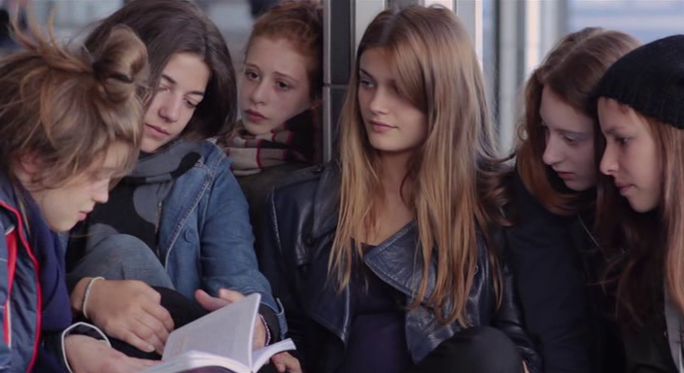
L’adesione ad un gruppo

Slide 8
Il gruppo E’:
un’identificazione;
una protezione tanto dagli adulti che da se stesso, ma soprattutto dalla propria sessualità;
Un’esaltazione: potenza e forza della banda contrapposte alla debolezza del singolo individuo;
Un ruolo sociale.

Slide 9
Quali sono le difese che l’adolescente può adottare?

Slide 10
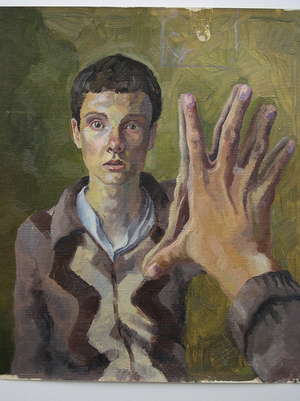
l’intellettualizzazione cioè controllare a livello del pensiero i propri desideri e le proprie pulsioni.

Slide 11
la scissione l’adolescente può bruscamente passare da un estremo all’altro, da un’opinione all’altra o da un’ideale ad un altro.

Slide 12
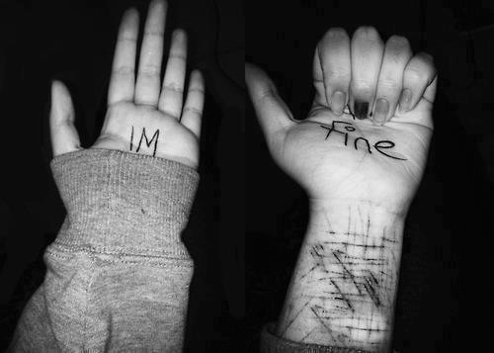
la messa in atto di comportamenti devianti o pericolosi.

Slide 13
Grazie per l’attenzione!

